Slide 1
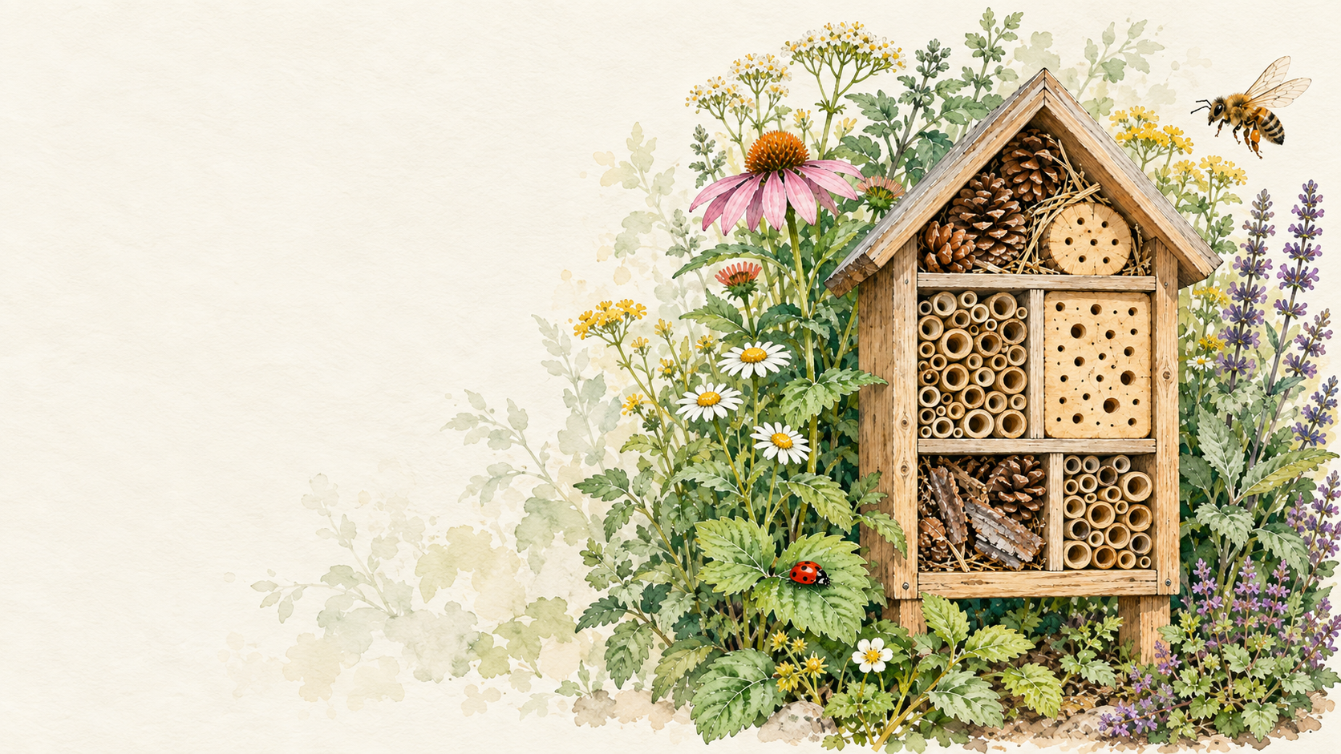
想象力山谷 · 好奇自然
虫宿博物志
BugAtlas-China
智能昆虫旅馆创客马拉松
为乡村和城里的孩子，
共同设计一堂“好奇自然”课。
博物教育 / 城乡共创 / 自然明信片
01 / 13

Slide 2
虫宿博物志 BugAtlas-China
01 / 活动初衷
自然很近，观察却很远
从“知道答案”回到“提出问题”
THE GAP / 学习断点
昆虫旅馆：方便搭建、住户多样、场景丰富，便于比较。
孩子在课本里认识昆虫，
却叫不出校园里一只虫。
SEE
看见身边自然
停下来认真看一只虫
ASK
提出可验证问题
我们想为城乡孩子设计一门“好奇自然”课程，让自然教育从身边一次真实发现开始。
从“这是什么”追问“为什么在这里”
SHARE
交流各地发现
02
城乡孩子交换彼此的自然现场
02 / 13

Slide 3
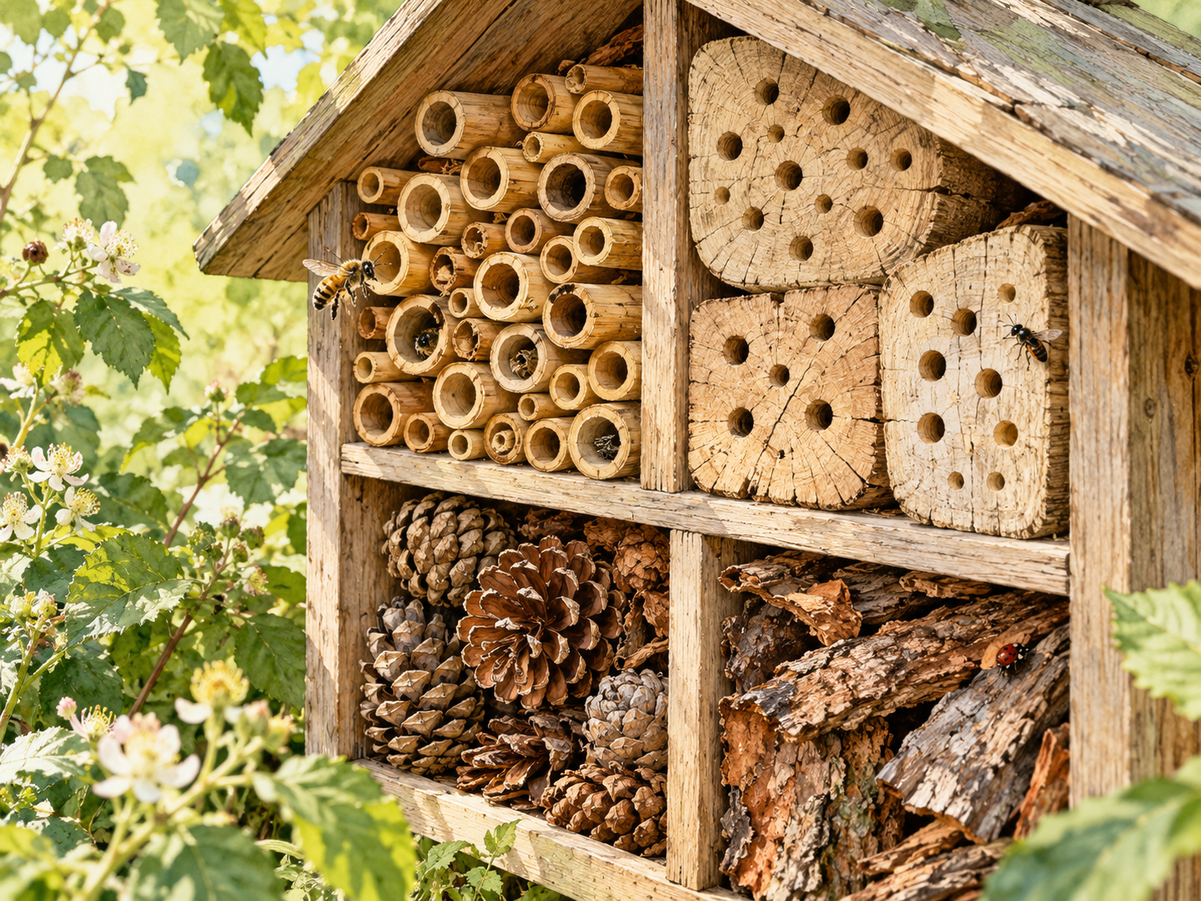
虫宿博物志 BugAtlas-China
02 / 课程载体
一座小小的旅馆，
装得下大大的自然
昆虫旅馆是“好奇自然”的教具
方便
01
竹筒、木块、松果皆可成屋。材料随手可得，搭建门槛低，每个孩子都能动手。
02
住户多样
独居蜂、瓢虫、草蛉、步甲……一座旅馆可以迎来很多类型的昆虫，观察素材源源不断。
03
场景丰富
山地美育村、湿地、农田、校园，旅馆可布放在多种场景，哪里都是课堂。
04
便于比较
同样的旅馆放在不同地方，谁能入住、何时入住？天然适合做差异化比较研究。
03
材料示意：竹筒 / 木块 / 松果 / 树皮
03 / 13

Slide 4
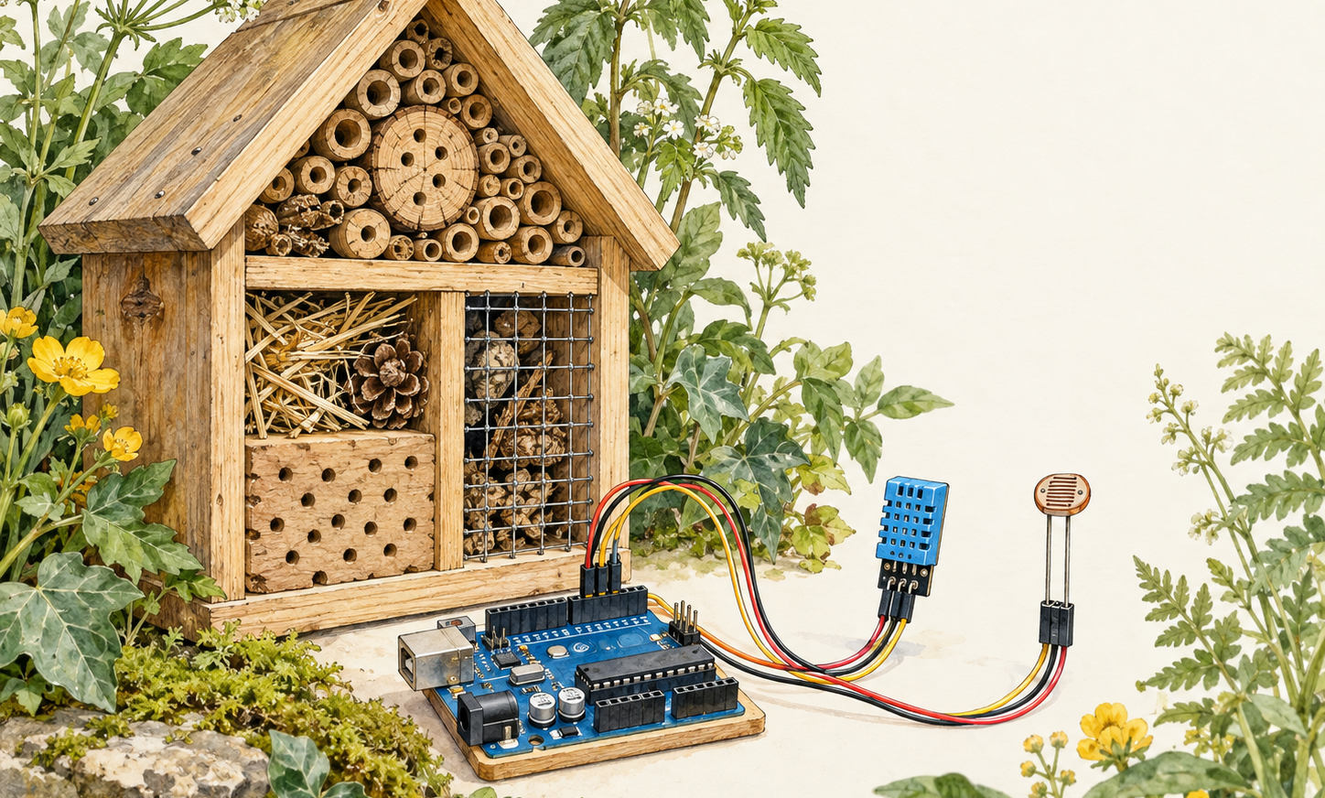
虫宿博物志 BugAtlas-China
03 / 真实硬件
让环境，成为观察的证据
Arduino UNO R3 · DHT11 · 光敏电阻
MICROCLIMATE / 微气候感知
温度
24.6℃
湿度
68%
相对光照
720
示例读数
04
Arduino 经 USB 连接电脑，持续记录旅馆旁的真实环境。手机负责看见，传感器负责测量。
拍照时自动冻结最近的环境快照：记录“看到什么”，也记录“在怎样的环境里看到”。
04 / 13

Slide 5
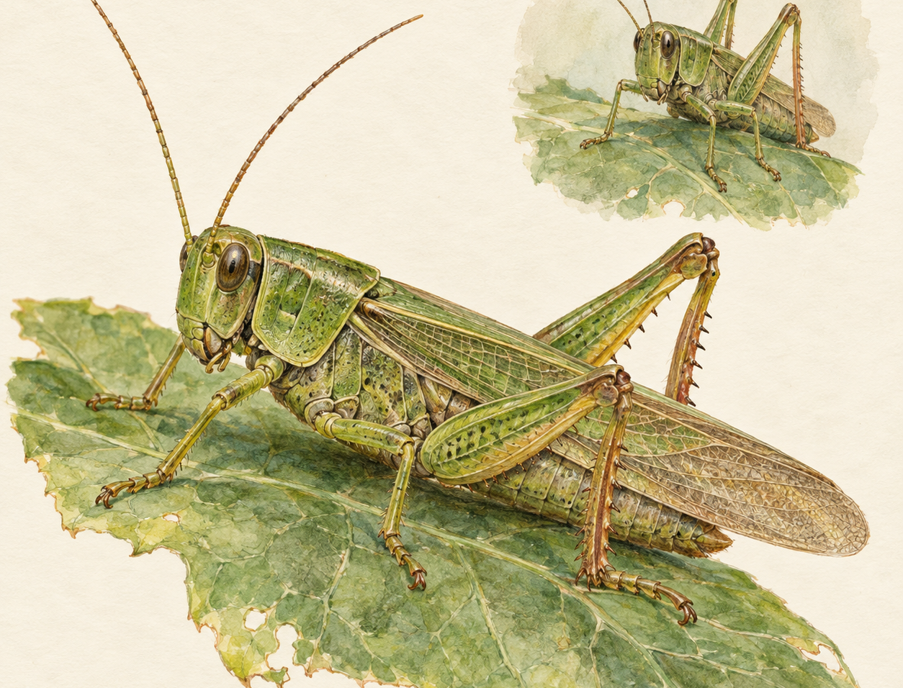
虫宿博物志 BugAtlas-China
04 / AI 博物导师
AI 不替孩子思考，
而是教孩子继续观察
候选 · 依据 · 不确定性 · 下一步
最多三个候选 / 支持与反证 / 缺失细节 / 下一步观察
01
中华蚱蜢 · 候选
绿色体表与粗壮后足相符；仍需观察触角与翅形。
02
螽斯类 · 候选
叶片背面活动特征相似；照片未清楚显示长触角。
03
叶蝉类 · 候选
体色接近环境，但体型与足部特征仍有差异。
同一结果提供儿童版与教师版讲解；
儿童版可由本地语音朗读，无需联网。
科学边界：AI 只辅助自然教育，不用于权威物种鉴定和安全判断。
05
05 / 13

Slide 6
虫宿博物志 BugAtlas-China
05 / 融合
硬件、小程序与云端 AI，
各做擅长的事
一次观察的完整旅程
01
昆虫旅馆 × Arduino
DHT11 温湿度与光敏电阻持续记录旅馆旁的微气候。
02
本地服务
USB 串口桥接、数据校验和保存；断网时已采集的记录仍保留。
03
微信小程序
孩子拍照、描述、听讲解；拍照时冻结最近的环境快照。
04
云端 AI
Kimi 多模态给出候选与依据，生成儿童版讲解和无文字插画。
06
OUTPUT / 一次观察的产出
自然明信片 / 博物详解图 / 儿童语音讲解 / 自然中国交流广场
06 / 13

Slide 7
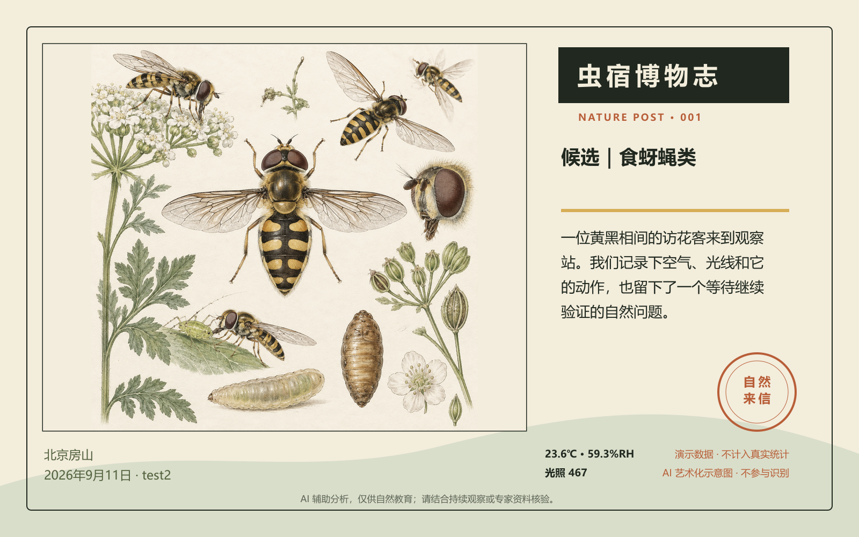
虫宿博物志 BugAtlas-China
06 / 自然来信
把一次发现，
变成一封自然来信
观察与表达共同完成学习
照片、数据、科普与孩子的描述，
在同一张作品里相遇。
照
保留真实观察照片
数
带上当时的环境快照
知
呈现谨慎、可核验的科普
寄
保存与分享，成为自然档案
07
07 / 13

Slide 8
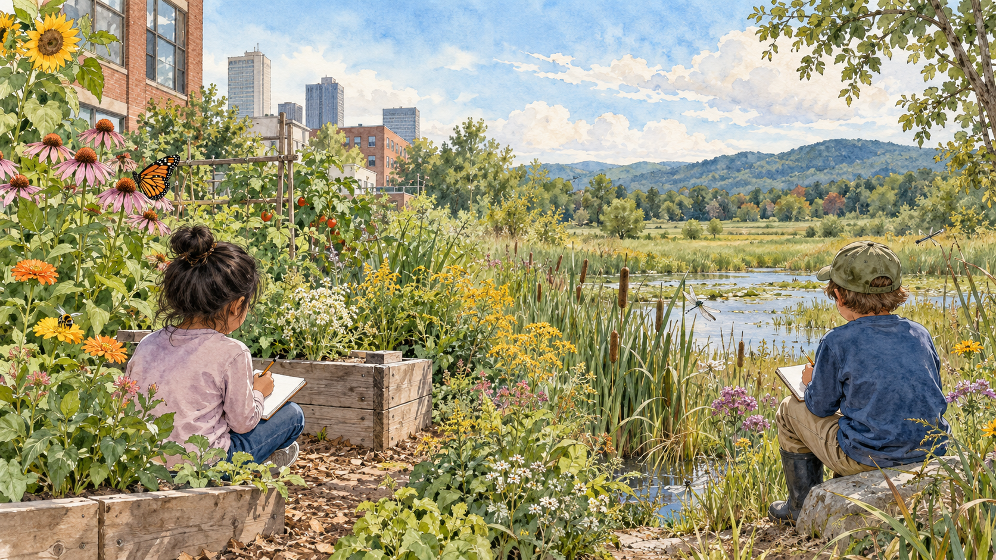
虫宿博物志 BugAtlas-China
07 / 城乡共学
让城乡孩子，
共写自然中国!
同一种好奇心，不同的生态现场
孩子交换自然明信片，也比较不同地方的温度、湿度、生境与生命。
01
山家美育村
林缘、溪流与山谷温差
02
西海湿地
水边植物与高湿环境
03
农机站农田
作物、田埂与季节变化
04
城市校园
08
从身边绿地开始持续观察
“你们那里的昆虫，也喜欢这样的环境吗？”
08 / 13

Slide 9
虫宿博物志 BugAtlas-China
08 / 未来期望
旅馆还会长大，
好奇心也是
下一代智能昆虫旅馆的想象
INVITE / 更温柔的邀请
FREE / 自由进出
信息素与天然诱芯
来去自由的旅馆
未来尝试用信息素、花粉与食物诱芯等方式，礼貌地邀请更多昆虫来做客，而不是捕捉它们。
旅馆永远敞开，不困住任何一只虫子。自由来去的住客，才是可持续的观察对象。
SENSE / 更丰富的感知
ATLAS / 共同的年鉴
听见、看见微气候
汇成自然中国年鉴
在温湿度与光照之外，未来加入声音和低功耗影像，让孩子读到更完整的自然现场。
把不同地区、不同季节的观察汇聚起来，成为城乡孩子共同书写的自然年鉴。
09
09 / 13

Slide 10
虫宿博物志 BugAtlas-China
09 / 项目任务与分工
按成果环节划分工作任务
项目任务与分工
01
thyssen
项目统筹与路演
梳理主题、安排进度，负责演示稿与现场协调
02
yuxian0905
硬件与传感
设计接线，编写 Arduino 温湿度与光照采集固件
03
window
小程序与本地服务
完成观察记录、明信片页面和串口数据接入
04
hrq553
AI 内容与视觉测试
设计候选分析与儿童讲解，统一视觉并检查体验
10
10 / 13

Slide 11
虫宿博物志 BugAtlas-China
10 / 活动心得
一次创客马拉松，
让我们学会先把想法跑通
方案设计与联调收获
01
把问题说清楚
起初我们想到的是“识别昆虫”。讨论后，我们把重点放到孩子能否持续观察、提问与交流。
02
让样机接受检验
硬件、小程序和 AI 各自可用，仍不等于完整体验。串起观察流程后，才看见数据衔接和断网兜底的问题。
03
在分工里保持沟通
硬件数据、界面字段和讲解文字需要对得上。每次短同步都比最后集中拼接更有效。
11
11 / 13

Slide 12
虫宿博物志 BugAtlas-China
11 / 作业心得
交付作业时，
更理解“可验证”的价值
代码实现与验证收获
科学表达
给出候选、依据和疑点，坦诚说明不确定性。
WE LEARNED / 我们学到的
一张照片只是线索，
温湿度和光照让观察
有了可以回看的背景。
完整记录
把地点、描述、照片和环境快照放在一张自然明信片上。
后续改进
继续检查传感器稳定性，补充真实观察样本与教师反馈。
12
12 / 13

Slide 13
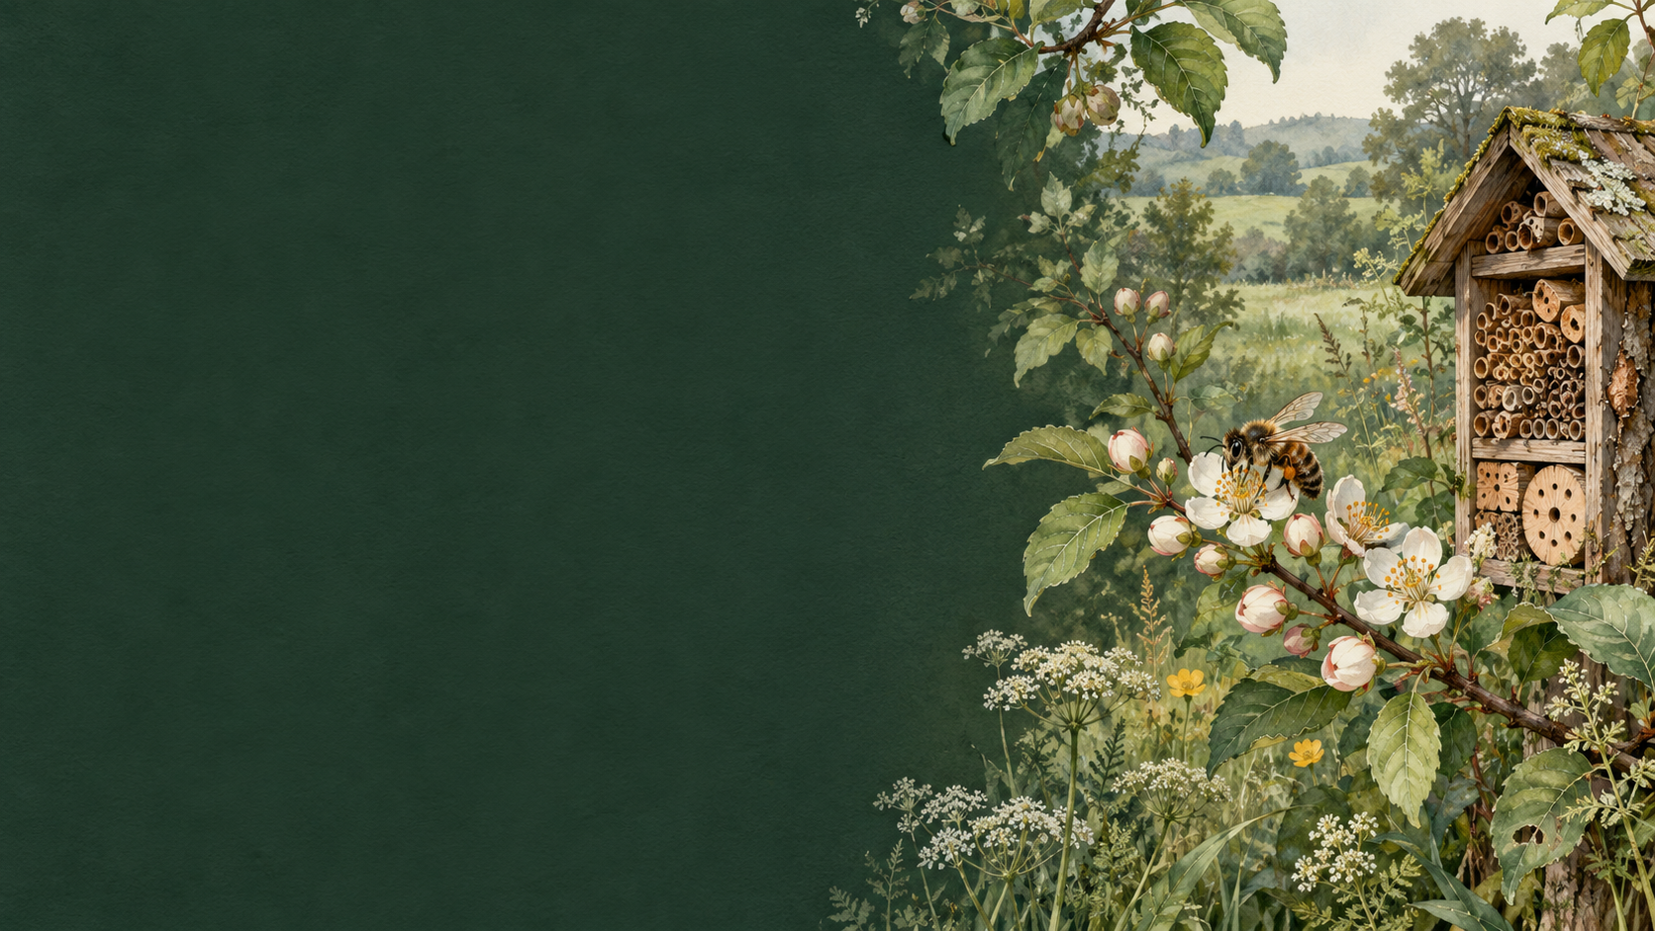
虫宿博物志 / BugAtlas-China
从一只小生命开始
重新认识身边的自然
让人工智能陪孩子继续观察、记录、提问和交流。
谢谢聆听

